Slide 1
项目四 育成鸡饲养管理

Slide 2
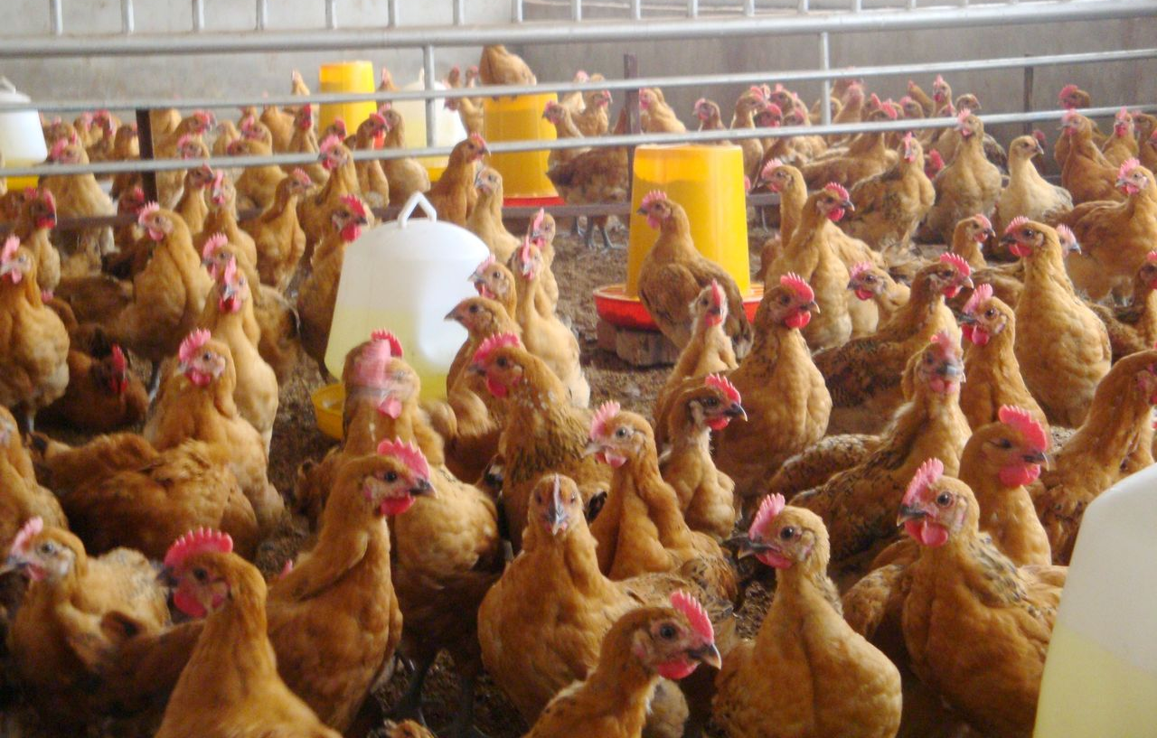
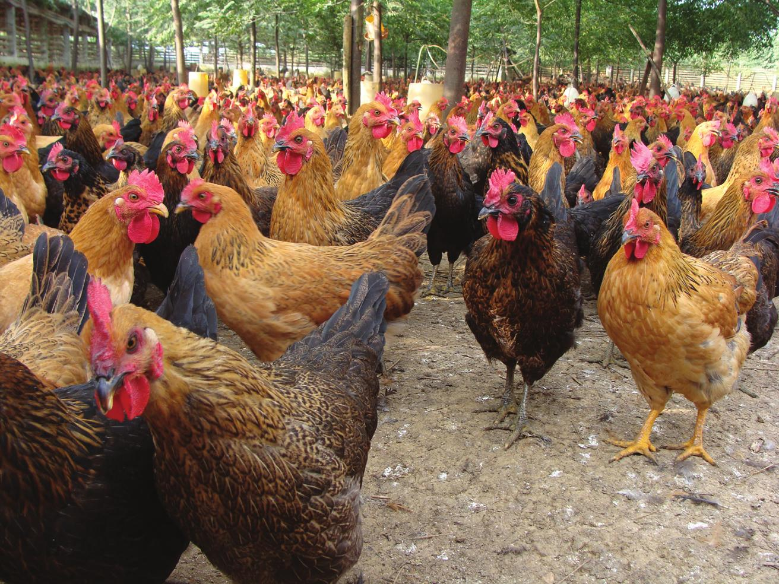
育成期：一般指7-20周龄的鸡
培育目标：
鸡体健康、体重达标、群体整齐，性成熟一致，符合正常生长曲线的后备母鸡，从而提高产蛋期生产潜力的发挥。

Slide 3
一、育成鸡的生理特点
1.适应性提高：体温调节健全、消化机能健全、免疫器官逐渐发育成熟。
2.体重和骨骼生长旺盛：育成期绝对增重最快，骨骼发育加快，13周龄后易引起肥胖。
3.生殖系统发育快：10周龄后性腺开始快速发育，16、17周龄接近性成熟。

Slide 4
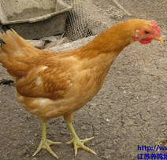
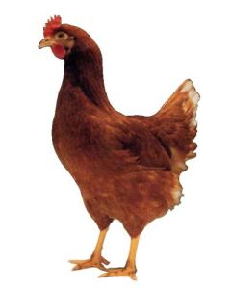
二、育成鸡培育的标准要求
(一)体重：育成期体重可直接影响开产日龄、产蛋量、蛋重、蛋料比及高峰持续期。
(二) 体型：骨骼系统的发育情况。主要测量胫长来衡量骨骼发育情况。
(三)均匀度：包括体重整齐度、胫长整齐度和性成熟整齐度。

Slide 5
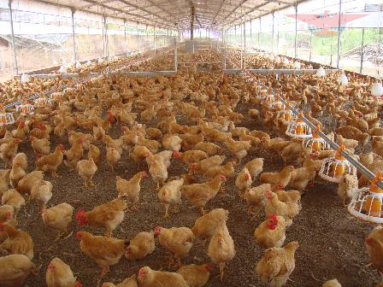
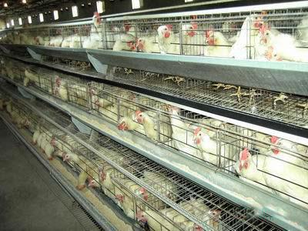
三、育成鸡的饲养
(一)营养：育成期饲料中粗蛋白含量为前期高为16%，后期低为15%。通过低水平营养来有效控制鸡的体重和体型。矿物质含量要充足，钙、磷比例为1.2~1.5：1。
(二)限制饲养：人为控制鸡采食的方法。

Slide 6
限制饲养意义
（1）控制性成熟期，使其适时开产，同期开产；
（2）控制体重，使其达到标准体重的要求；
（3）节约饲料，降低成本，限制饲养的鸡采食量比自由采食时降低10~15%。

Slide 7
限制饲养方法：
1.限质法：限制日粮中的能量和蛋白质水平。
2.限量法：日喂料按自由采食时日采食量的90%喂给。
A．每日限饲。指将每天限定的饲料量一次投喂，即1天只加1次料。（最常用）
B．隔日限饲。指将2天限定的饲料量在第1天投喂，第2天只加水不加料。
C．每周饥饿两天的限饲。指将一周限定的饲料量平均分在5天投喂，其余2天只加水不加料。一般情况下，每周的周一、周三不加料，只加水，饲料平均分在其他5天投喂。

Slide 8
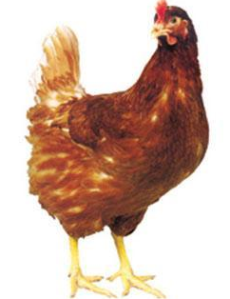
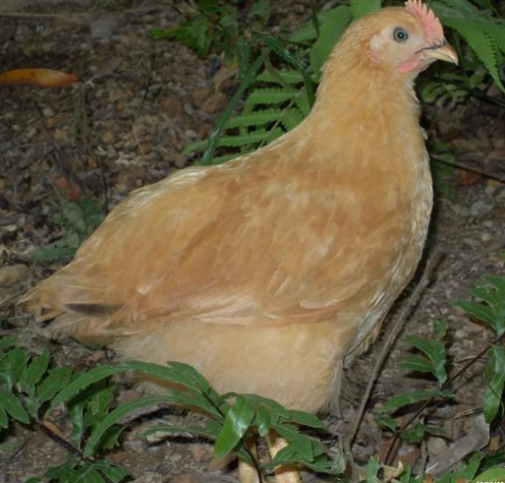
注意：
轻型蛋鸡减少7%-8%，中型蛋鸡减少10%左右，这样不仅节省饲养费用，也可防止母雏体重增长、发育过快，提前开产。但饲料营养水平低，鸡群体重达不到标准体重时，不可限饲。

Slide 9
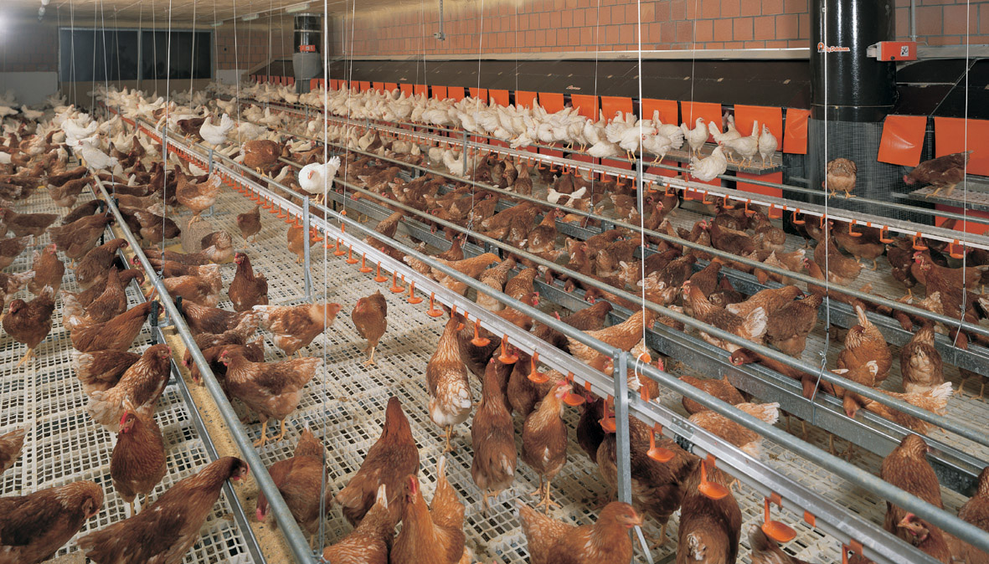
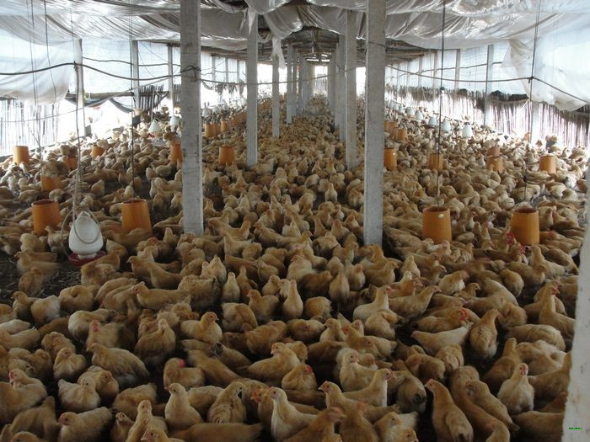
注意事项：
（1）限饲前做好断喙工作，并挑出病鸡、弱鸡；
（2）备有充足的水槽和食槽；
（3）定期称重、及时调整饲喂量；
（4）鸡群处于发病或应激状态停止限饲；
（5）限饲从9-12周龄开始，至18周龄转群上笼结束。

Slide 10
四、育成鸡的管理
（一）前期管理
1.转群
雏鸡满6周龄后，从育雏舍转入育成鸡舍。
注意事项：
转群前6~8小时应停料；
转群前后2~3天饲料中各种维生素的剂量应加倍
转群前后7天内不要进行预防免疫和断喙，以免造成双重应激；

Slide 11
注意事项：
（1）在转群前必须对育成舍及器具进行彻底的检修和清晰消毒；
（2）转群前6~8小时应停料；
（3）转群前后2~3天饲料中各种维生素的剂量应加倍，转群的当天应给予24小时的光照，以便鸡熟悉环境，充分采食和饮水；
（4）转群前后7天内不要进行预防免疫和断喙，以免造成双重应激；
（5）转群的同时淘汰不符合标准的鸡；
（6）转群的时间应选择在气温不冷不热的时间，如夏季应在清晨或傍晚，冬季应在中午进行；
（7）冬季转群前育成舍应预热，使育雏舍与育成舍温度大致相同；
（8）转群后要观察鸡的动态，刚转群时，鸡可能拉白色粪便，以后逐渐转为正常。

Slide 12
2.转料
转料不能突然进行，要逐渐更换，而且要将两种料搅拌均匀后，使鸡感觉不到饲料的改变，方法为：可采用五五过渡，混合一周；
可采用一周三、七过渡，一周五五过渡。
3.整理鸡群：
在育成前期按照体重大、小、强、弱分群，不同群饲养管理方法也不相同。

Slide 13
（二）日常管理
1.光照
光照是影响性成熟的重要因素
育成鸡的光照管理总原则：
光照时数应由长变短，或者保持恒定，光照长度不能增加，光照强度应由强变弱。
原因：光照是促进鸡体生殖系统发育的重要因素，提高光照长度，使鸡群过早的出现性成熟。
育成期的光照恒定为8-11h

Slide 14
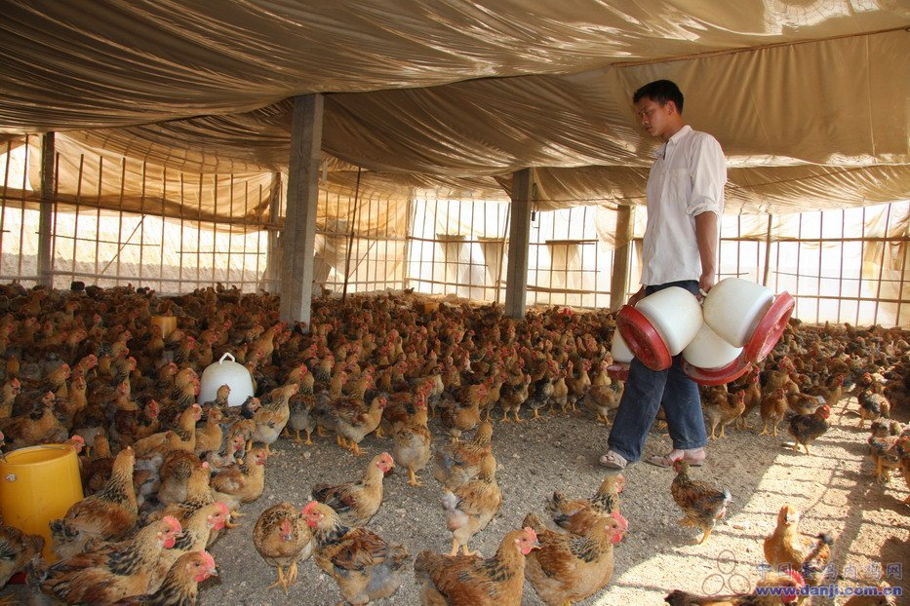
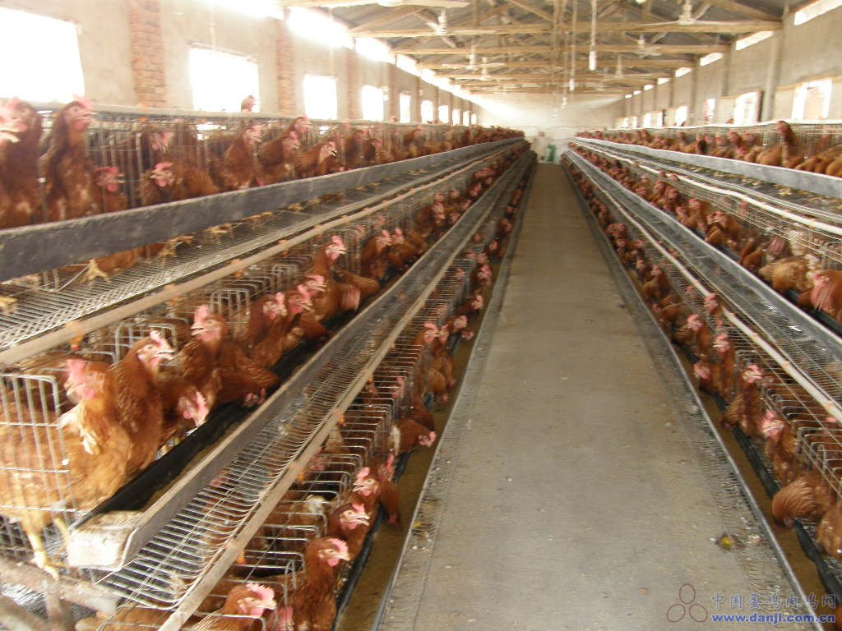
2.环境及疫病预防
保持舍内空气清新、环境干燥卫生、饲槽饮水器卫生、做好免疫（鸡瘟和禽流感）工作。
3.观察鸡群 发现问题及时解决。
4.控制性成熟

Slide 15
5.提高体重整齐度
（1）定期称重，调整饲喂量（2）调整饲养密度
（3）保证每只鸡均匀采食 （4）及时合理地调整鸡群
（5）做好日常工作记录

Slide 16
6.及时转群
育成鸡18周龄时就应及时转入产蛋鸡舍进行产蛋鸡阶段的饲养管理。
最迟不超过20周
注意：对不能及时转群的育成鸡，仍应按育成鸡15-18周龄的方法饲养，特别是不可延长光照时间，以免在育成舍里就有许多鸡开始产蛋，否则会造成卵黄性腹膜炎。

Slide 17
均匀度计算举例
体重均匀度：常用在平均体重± 10%范围内的个体的百分数表示。
一个3000只的鸡群，按5%抽样称重150只，平均体重为1200g。
1200＋1200×10%＝1320g
1200－1200×10%＝1080g
如果计算抽样称重的150只鸡中，体重在1080g至1320g范围之间的鸡数为120只，则此鸡群的均匀度为：
均匀度＝120÷150×100%＝80%

Slide 18
均匀度标准
≥80%----均匀度良好，鸡群开产整齐，产蛋高峰上得快，高峰明显且持续时间长；
75-80%----合格。
≤75%----均匀度差，鸡群不能同步开产，产蛋高峰不明显或即使出现高峰也表现高峰晚、持续时间短，脱肛、啄肛多，死淘率高。

Slide 19
鸡群均匀度差的原因
断喙不当----断喙不当，影响鸡采食，影响鸡群的均匀度。
环境控制不良。
喂料不匀，或饲料混合不均匀。
育雏育成期内鸡群密度大。
转群
----因各种原因，转群延迟，鸡群密度过大。
----没有育成笼，直接转入产蛋鸡笼，鸡只小，采食、饮水有问题。
疾病

